Slide 1
캠프아문젠 경과 보고
MAR 24, 2017 | PROGRESS REVIEw
비공개/기밀 문서
맥킨지의 명시적인 허가없이 본 자료를 사용하는 것은 엄격히 금지됩니다

Slide 2
캠프아문젠은 AP몰을 시작으로 고객 Data 분석을 통한 Pilot을 실시, 이후 모든 온/오프라인 경로를 대상으로 확대시키는 것을 목표로 함
캠프 아문센 경로 별 확대 계획
2017년 집중 영역
전사
데이터 통합
A
고객 세그먼테이션 및 인사이트 도출
AP몰 파일럿 로드맵
AP몰의 전략적 우선순위에 기반한 파일럿 로드맵 설계
파일럿 로드맵 별, 파일럿 아이디어 도출 및 우선순위화
온라인
AP mall
Pilot test 및 Roll-out
신규 가입 유도
첫 구매 유도/이탈 방지 등
B
파일럿 테스트 설계 및 실행
테스트 결과에 대한 통계 기반 성과분석
시사점 도출 및 이에 기반한 파일럿 아이디어 수정/보완
브랜드/제품 Push
파일럿 “Test & Learn”
프로모션 이벤트
Innisfree / Etude
Pilot test
및 Roll-out
Aritaum mall
Pilot test
및 Roll-out
C
“Way We Work”
캠프아문젠의 “Way We Work” 및 타 부서와의 협업 체계 정의
데이터 및 시스템 업그레이드 계획 수립
KPI 정립
오프
라인
AP 브랜드
Pilot test
및 Roll-out
Innisfree / Etude
Pilot test
및 Roll-out
Aritaum
Pilot test
및 Roll-out
자료: 팀 분석

Slide 3
캠프아문젠이 변화시키고자 하는 AP몰에서 고객은 지금과는 전혀 다른 경험을 하게 될 것임
파일럿 로드맵
A
AS-IS
TO-BE
뷰티포인트 온/오프 별도 가입
오프라인 Only 고객 존재
채널 별로 마케팅 수신동의 별도 진행
온/오프 통합 회원 가입
모바일 통한 가입 추진
아모레퍼시픽 그룹에 대해 일괄 마케팅 수신동의
회원 가입
“접근 가능 고객의 확대”
대대적 개편 시에만 변화하는 웹사이트
모든 방문자에 동일한 웹 화면
지속적으로 최적화된 화면을 보여주는 웹사이트
개개인 별 차별화된 웹 화면
“분석 기반 (A/B testing) 고객 별 최적화 가능한 웹사이트를 보유”
AP몰 방문
모든 고객에게 동일한 마케팅
금전적 할인 위주의 Offer
개인화된 마케팅
개개인의 니즈를 반영한 비금전적 Offer
구매
“기존 대비 뛰어난 효율(MROI)의 마케팅 실시”
이탈
단순한 공지 수준의 메시지
이탈 징후를 미리 파악하고, 사전에 Re-engage
자료: 고객사 인터뷰, 팀 분석

Slide 4
현 뷰티포인트 가입 체계는 향후 온/오프 동시 가입 형태로 전환 필요함
파일럿 로드맵
A
AS-IS: 온/오프라인 뷰티포인트 회원 가입 분리
개선 추진 사항
회원 가입: 오프라인 회원가입 시, 온라인은 별도 회원가입 필요
수신 동의(Opt-in): 온라인 회원가입 시, 수신 동의 여부를 채널 별 진행
오프라인 채널에서 가입 시, 동시에 온/오프 회원으로 가입되게끔 체계 변경
매장에서 고객의 모바일 통한 가입을 기본 체계로 하는 방안 적극 검토 필요
오프라인 매장에서, 기존 오프라인 Only 고객 대상으로 온/오프 통합 가입 유도 위한 캠페인 검토 필요
오프라인 매장에서 뷰티 포인트 가입하는 경우
온라인 ID를 넣는 칸이 없음
오프라인 매장에서 태블릿 또는 POS 통해 가입
별도의 온라인 회원 가입 필요
자료: 고객사 자료, 팀 분석

Slide 5
AP몰 활성화를 위해서는 접근 가능 고객의 수를 확대하는 것이 필요함
파일럿 로드맵
A
2017년 1월 마감 기준 뷰티 포인트 회원 구성
5%
AP Mall Opt-in
21%
~120만 명
캠프아문젠/AP Mall이 “접근 가능한 고객 수”를 확대하기 위해서는, 오프라인 매장에서 AP mall opt-in고객 확대를 적극 추진해주는 것이 필요함
온라인 회원
486만 명
16%
AP Mall Opt-out
뷰티 포인트 회원
~366만 명
2,275만 명
79%
온라인 비회원
1,781만 명
뷰티 포인트 비회원
자료: 고객사 자료, 팀 분석

Slide 6
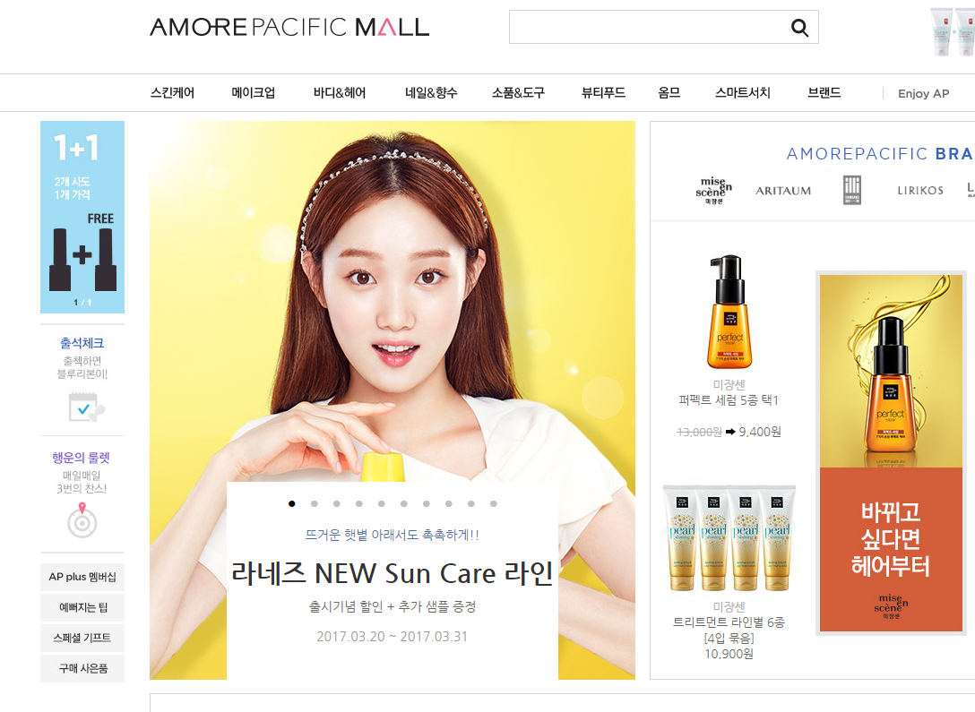
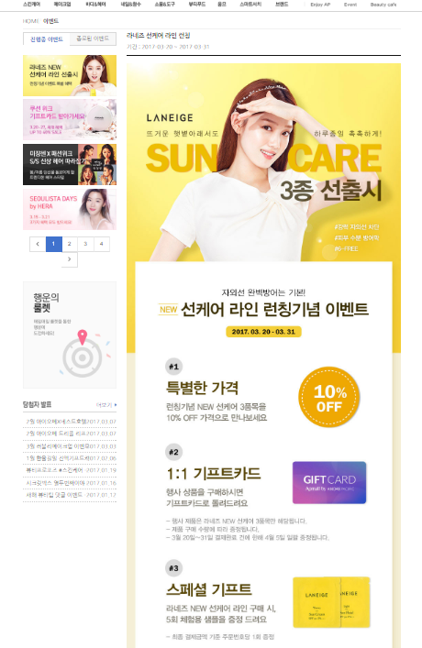
주요 페이지들은 모두 쉽고 빠른 최적화(A/B testing)가 가능한 형태로 웹사이트 구조를 변경하고자 함
캠페인 테마 및 로드맵
A
AS-IS: 웹페이지 최적화 제약 존재
개선 추진 사항
메인 페이지
이벤트 상세 페이지
이 메시지를 “라네즈의 새로운 Sun care라인을 체험해보세요”라고 변경해볼 수 있을까?
A/B testing에 제약이 존재하는 페이지들 파악하고, 페이지 구조를 순차적으로 변경하고자 함
4월말부터 도입 예정인 Optimizely 솔루션을 적극 활용, A/B testing을 광범위하게 적용하여 지속적 최적화 진행 예정
없음
10% OFF라는 금전적 오퍼를 다른 혜택으로 변경해볼 수 있을까?
특정 고객에게는 할인 혜택을 강조하고, 다른 고객에게는 샘플 혜택을 강조할 수 있을까?
노출되는 배너들의 디자인과 순서를 바꾸어 반응률을 테스트해볼 수 있을까?
없음
1,2번 혜택만 주고, 3번 혜택을 지우면 과연 반응률이 떨어질까? 테스트 해볼 수 있을까?
없음
없음
메인 페이지 상단 대부분의 면적을 차지하는 이벤트 배너 페이지가 일괄적 내용/순서로 노출되고 있음
현 AP의 일부 페이지 (특히 프로모션 페이지)는 전체가 하나의 이미지로 구성되어 부분적인 A/B testing이 어려운 형태임
자료: AP몰 웹사이트, 팀 분석

Slide 7
캠프아문젠과 AP몰은 전략적 중요도에 따른 파일럿 로드맵에 따라 파일럿 테스트를 실시하고자 함
파일럿 로드맵
A
2017
2018
1Q/2Q
3Q
4Q
1Q
AP몰 고객 확대 (신규 가입 유도)
온라인 뷰티포인트 회원 타겟
오프라인 뷰티포인트 회원 타겟
AP Mall 방문한 비회원 타겟
비 뷰티포인트 회원 타겟
첫 구매 유도
신규가입과 동시에 첫 구매 유도
가입 후, 구매 이력 없는 AP몰 고객 타겟
재구매 유도
첫
파일럿:
BBDB
1회 구매 only 고객 타겟
휴면 고객 대상, 재구매 유도
기존 Active 고객 대상, 거래 회수, 객단가 확대, 타 카테고리 구매 유도
충성 고객 로열티 제고/ 이탈 방지
고객 로열티 등급 상향 업그레이드 유도
이탈 고객 예측 및 방지
회원 이탈 임박한 고객 Reengagement
브랜드/제품 Push
“HERA” “Primera” (신상품, 전략 상품 위주)
“Mamonde” “Laneige”
“IOPE”
프로모션 이벤트, Ad hoc 이벤트
어버이날
크리스마스
졸업/입학
월별 신규 파일럿 수
2-5개
6-9개
10-15개
10-15개
자료: 팀 분석

Slide 8
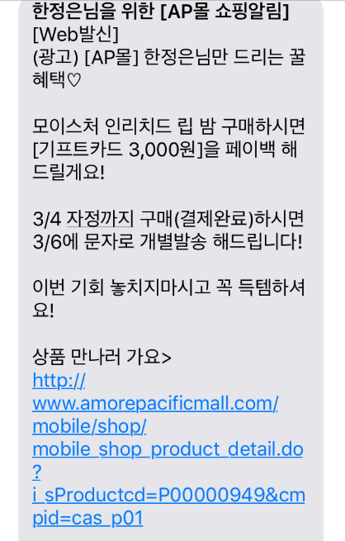
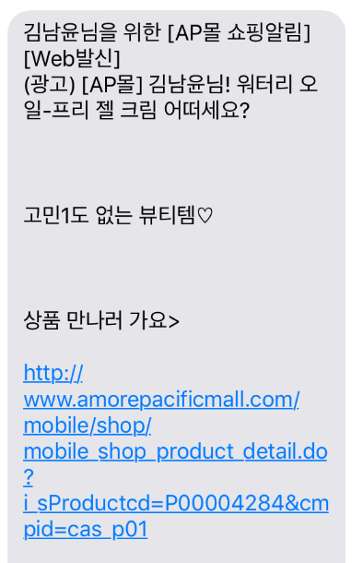
1차 파일럿은 상품 페이지를 조회하고 구매하지 않은 고객에게 해당 정보를 활용하여 구매를 유도하는 캠페인을 수행함
Pilot “Test & Learn”
B
1차 파일럿 : BBDB (Browsed but didn’t buy)
실험군 1 (금전적 혜택 제공)
아이디어
고객이 상품 페이지 조회했으나 구매하지 않은 상품 (Browsed but didn’t buy)에 대한 마케팅 캠페인을 통해 구매 유도
캠페인 설계
대상 : 최근 3일 내, AP Mall에서 상품 페이지를 조회했으나 구매 기록이 없는 고객
내용 : 해당 기간 동안 가장 많이 조회한 상품에 대해 개인화된 메시지 발송
샘플 설계 : 고객군을 3개 군으로 나누어 서로 다른 Treatment를 적용, 캠페인 효과 측정
실험군 1: 해당 상품 구매 시 기프트카드 혜택 제공 안내 메시지 전송
실험군 2: 해당 상품 상기하는 메시지만 전송 (혜택 없음)
대조군: 메시지, 오퍼 미전송
실험군 2 (메시지만 발송)
자료: 1차 파일럿, 팀 분석

Slide 9
6개월 전, 동일한 아이디어에 대해 AP 자체적으로 진행한 파일럿은 설계의 프로세스와 정교함이 미진했던 것으로 보임
Pilot “Test & Learn”
B
주요 개선 기회
아이디어 도출
가설 수립
Test Cell 설계
캠페인 내용 기획
고객 타겟팅
로직 설계
성과 분석
2016년 10월 수행 BBDB
조회 이력 있는 상품으로 구매 유도
WHO: 지난 90일간 상품 조회 이력 있는 고객
테스트 시점에 지난 90일간 상품 조회 이력 있는 고객 수를 표본으로 산정 (총 2,500명)
개인화된 메시지
혜택 제공받는 실험군에 샘플 제공
지난 90일간 브라우징 이력 있는 고객 타깃
랜덤한 결과로 유의미한 시사점 도출 불가
VS
2017년 3월 수행 BBDB
조회 이력 있는 상품으로 구매 유도
기회 규모 미리 추정
WHO: 지난 3일간 상품 조회 이력 있는 고객
WHAT: 기간 내, Most viewed 상품 추천
통계학적으로 유의미한 최소 표본 규모 산정
Randomness check 실시
개인화된 메시지
혜택 제공받는 실험군에 기프트 카드 제공 예정
지난 3일간 브라우징 이력 있는 고객 타깃
지난 1주일간 메시지 받은 고객 제외
KPI 포함한 측정 대시보드에 기반한 성과분석
고객 반응이 가장 높은 골든 타임 분석
자료: 1차 파일럿, 고객사 자료, 팀 분석

Slide 10
데이터 분석을 통해, 상품 조회 후 가까운 시일 내에 구매를 유도하는 것이 효과적일 것으로 판단하고 전송일 이전 3일간 집계, 골든 타임 파악하기로 함
Pilot “Test & Learn”
B
Q
발송 대상 고객 집계를 위한 기간은 얼마로 설정해야 하는가?
수행 분석
BBDB 집계 기간 결정
고객들의 브라우징 일자와 실제 구매 일자간 소요일 분포¹²
퍼센트
12:00pm 발송
D-3일
D-2일
D-1일
D-day
브라우징 후 1-2일 내 가장 많이 구매하며 그 이후 구매율은 지속적 감소, 빠른 고객 Engagement 필요
(D-3)일부터 (D-1)일까지 72시간 동안 집계, Uplift가 가장 많이 발생하는 Golden time 파악하기로 결정
1일
2
3
4
5
6
7
8
9
10
11
12
13
14일
브라우징 일자, 구매 일자간 차이
1 집계 기간: 2017/12/15 – 2017/1/15, Browsing 이후 15일 이내 구매한 사람들의 분포
2 브라우징 일자에 구매한 고객들은 제외
자료: 1차 파일럿, 고객사 자료, 팀 분석

Slide 11
데이터 분석을 통해 평소의 구매전환율을 파악하고 목표로 하는 최소한의 Uplift를 증명하기 위해 통계학적으로 유의미한 Test Cell을 설계함
Pilot “Test & Learn”
B
Q
각 실험군에서 발생하는 Uplift를 통계적으로 증명하기 위해 필요한 샘플 규모는 어떻게 계산해야 하는가?
최소 샘플 규모 설정의 필요성
필요 최소 샘플 규모 추산
샘플 규모별 측정값의 분포 확률 변화
샘플 규모 계산 필요 변수
추산된 BBDB 샘플 규모
실제값
설명
활용 수치
TG1
확률
n= 2,500
Base-line
대조군에 부여한 Baseline 수치
10% 구매율
~4,000
n= 32,000
TG2
~14,000
CG
~14,000
Uplift
입증하고자 하는 실험군별 Uplift의 크기
TG1: 11%¹
TG2: 6%²
TG1, TG2 Uplift를 검증하기 위해서는 총 ~32,000명의 표본 필요
파일럿 기간 제약 고려 하 (가능 표본: 14,000명), 오퍼 효과를 우선 검증
TG1에 4,000명 우선 배정
TG2와 CG에 잔여 표본 5,000명씩 균등 배정
측정값
신뢰
수준
동일 실험을 반복했을 때 같은 결과가 나올 확률로, 85-95% 사용
90% 신뢰 수준 사용
샘플 규모가 작을 경우, 측정값이 실제 값에서 크게 벗어날 확률이 높음
실제 값에 근사한 측정값 확보 보장을 위해 통계적으로 요구되는 최소 샘플 규모 확보해야 함
실험군/ 대조군 비율
위 항목들을 통해 계산된 표본 크기를 실험군과 대조군 간 분배
50:50 비율 사용³
1 오퍼의 Breakeven을 위해 필요한 최소한의 Uplift 수준 (인당 구매액 30000원, 오퍼 3000원) 2 해외 사례 기반 일반적인 Uplift 수준
3 집계 가능 고객 수가 작을 경우 50:50 적용. 많을 경우 70:30, 90:10 적용 가능
자료: 1차 파일럿, 맥킨지, 팀 분석

Slide 12
Cell간의 출발점이 상이하여 랜덤한 결과가 발생하지 않도록 Cell간의 구성을 균등하게 맞추는 Randomness check는 필수임
Pilot “Test & Learn”
B
Q
실험군/대조군 구성 후 Randomness check를 반드시 실시해야 하는 이유는 무엇인가?
Randomness check의 의미
Parameter 설정 및 Randomness check 진행
KPI
대조군
실험군
필수 포함 Parameter
인구통계학적 항목 (예: 성별, 연령 등)
중요 Parameter
고객 구매 행태 관련 항목 (예: 구매 빈도, 구매 시점, 객단가 등)
실험 전
실험 후
실험군과 대조군이 균등하지 않으면 실험 전 시작점이 달라 결과의 정확성을 보장할 수 없음
동질성 보장을 위해 Para-meter를 설정하고 각 비율에 차이가 없음을 확인해야 함
캠페인 고유 Parameter
캠페인 성격상 반영되어야 하는 항목 (예: 브라우징 시간, 멤버십 상태 등)
자료: 1차 파일럿, 맥킨지, 팀 분석

Slide 13
약 3주간 총 5회에 걸쳐 약 12,800명의 AP몰 고객 대상으로 BBDB 파일럿을 수행함
Pilot “Test & Learn”
B
2/27
3/1
3/2
3/4
3/6
3/8
3/9
3/11
3/14
3/16
파일럿
진행
1st Run
전체 발송: 2945名
2nd Run
전체 발송: 2628名
3rd Run
전체 발송: 2887名
4th Run
전체 발송: 2640名
5th Run
전체 발송: 1772名
주요
행사
AP몰 할인
: Membership Sales
: 20~50% 할인
총 ~12,800명 표본 확보
자료: 1차 파일럿, 팀 분석

Slide 14
1차 파일럿 결과, 개인화된 메시지의 효과성을 확인했으며 추가 실험을 통해 재무적 성과 평가 보완할 예정임
Pilot “Test & Learn”
B
추천상품 구매 적중률
메시지/금전적 혜택 제공한 실험
메시지만 발송한 실험
금전적 혜택 제공되는 3일 누적
구매전환율
퍼센트
18.4%
14.0
11.8
“통계적으로 유의미한 결과 도출하지 못하였음”
메시지만 발송한 실험의 경우, 통계학적으로 유의미한 모수 확보 위해 추가 실험 필요
구매전환율 Uplift 효과를 측정하는 유의미한 성과 측정 기간에 대한 추가 분석 필요
객단가
천원
60.3
58.2
대조군
실험군
연간 추가 매출¹ 백만원
~243
연간 공헌 이익² 백만원
~94
1 매월 20,000명 대상 캠페인 진행 가정 2 매출원가 20%와 오퍼 비용 차감. 추가적 변동비 반영 필요
자료: 1차 파일럿, 팀 분석

Slide 15
[참고] 오퍼 제공 시 상품 페이지 조회일자별 구매전환율 변화
Pilot “Test & Learn”
B
추천상품 구매 적중률
발송일 1일 이전 조회 고객 (N=1,630)
발송일 2일 이전 조회 고객 (N=982)
발송일 3일 이전 조회 고객 (N=1,091)
구매전환율
퍼센트
22.9%
19.7
추가 시사점 도출 위한 추가 분석 리스트
추천 상품 금액대별 변화
고객 구매 내역 (예: 과거 구매 금액, 구매 빈도 등)에 따른 변화
고객 특성 (예: 연령대)에 따른 변화
16.0
-9.5%
45.1%
10.9
9.9
9.1
6.3
11.4
1.7
4.0
객단가
천원
72.7
59.4
60.9
58.1
53.0
54.9
대조군
실험군
대조군
실험군
대조군
실험군
연간 추가 매출¹ 백만원
~267
~-70
~30
1 매월 20,000명 대상 캠페인 진행 가정, 각 실험군별 조회일별 비율이 아닌 1차파일럿 전체 표본의 조회일별 비율 적용하여 매출 증분 계산.
자료: 1차 파일럿, 팀 분석

Slide 16



하나의 파일럿 테스트를 수행하는 과정에서 다양한 영역에서 새로운 발견과 발전의 기회들을 확인함
Pilot “Test & Learn”
B
3/24 현재:
지속 탐험 진행 중
1차 파일럿 경험을 통한 주요 시사점
2/13
2/14
2/16
3/2
웹/앱 태깅 보완 필요: 온라인에서의 고객 행태 파악 위해 태깅 가이드 재정립 착수
메시지 발송 시스템 자동화 필요: 다수의 파일럿을 동시에 원활하게 진행하기 위해서 필수적
고객 정보 DB 개선 필요: 지속적인 Test & Learn을 통해 고객 정보 DB 미비점 및 불일치 사례 신속 파악/조치
Randomness 보정 방법론 체화 필요: Randomness를 보장할 수 없거나 왜곡되는 경우 다수 예상되며, 결과 보정 방법론의 체화 필수적
상품 조회자 수 유실
고객 모수의 부족
메시지 자동 발송 불가능
수신거부 데이터 불일치
구매 고객 수 고려시, 상품 조회한 고객 수가 낮은 이슈 발견. 모바일 앱 태깅 부재 및 웹 태깅 불완전이 주요 이슈
3일 기준으로 BBDB 고객 모수가 ~3,000명에 불과, 총 필요 표본 규모에 크게 미달
개인화된 상품 추천시, 판매 중지 상품 확인 위한 추가 개발 필요
개인화된 이미지 발송은 불가
뷰티포인트 앱에서 제공한 수신 동의 정보가 분석계에 들어오지 않아 실제 발송시 ~25%의 고객들이 추가 제외
모바일 앱은 태깅 진행 중임을 확인. 웹은 태깅 보완 요청
필요 표본 규모 취합까지 여러 회차의 실험 진행
판매 중지 상품 확인 위한 개발 진행
실험군 대조군간의 Randomness가 영향받아 사후 보정 진행
자료: 1차 파일럿, 고객사 인터뷰, 팀 분석

Slide 17
캠프아문젠은 체계화된 방법론에 기반하여 파일럿을 실행하고 지속적으로 고객 인사이트 발굴하는 업무 프로세스의 내재화가 필요함
Way We Work & Enabler
C
D-xx
런칭 예정일 기준, D-xx 영업일 전부터 작업 시작
“파일럿 설계”
“성과 측정”
D-15
D-13
D-8
D-8
D-5
실행
아이디어 정의 및 작업 계획
가설 수립
Cell design
Contents 개발
Targeting logic 개발
성과 측정
1
2
3
4
6
성과 측정
검증하고자 하는 기회는 무엇인가?
기회의 규모는 어느 수준인가?
누구에게, 언제, 무엇을 제공하는 것이 효과적인가?
통계적으로 유의미한 결과를 얻기 위한 실험군과 대조군의 표본 규모는 얼마인가?
실험군과 대조군의 동질한 구성을 보장하기 위해 확인해야 하는 요소는 무엇인가?
실험군에 어떤 메시지/혜택을 제공할 것인가?
결과를 왜곡시킬 수 있는 변수들을 고려하여, 타겟팅 로직을 어떻게 설계할 것인가?
유의미한 성과 측정을 위해 데이터에 대한 보정 작업이 필요한가? 필요하다면 어떻게 보정할 것인가?
성과는 어떠한가?
추가적으로 분석할 고객 인사이트는 무엇인가?
“파일럿 실행 준비”
D-30
개발 소요 일정에 따라 작업 시작일 가변적
D-3
IT / 디자인 개발 일정 협의
IT / 디자인 개발
Test launch 및 보완
자료: 맥킨지, 팀 분석

Slide 18
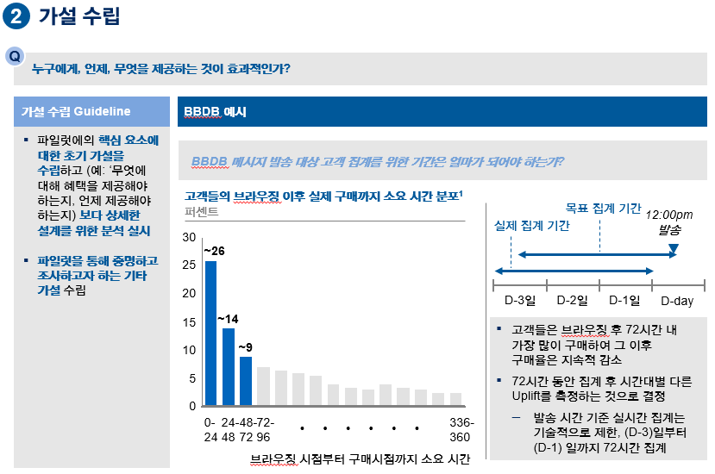
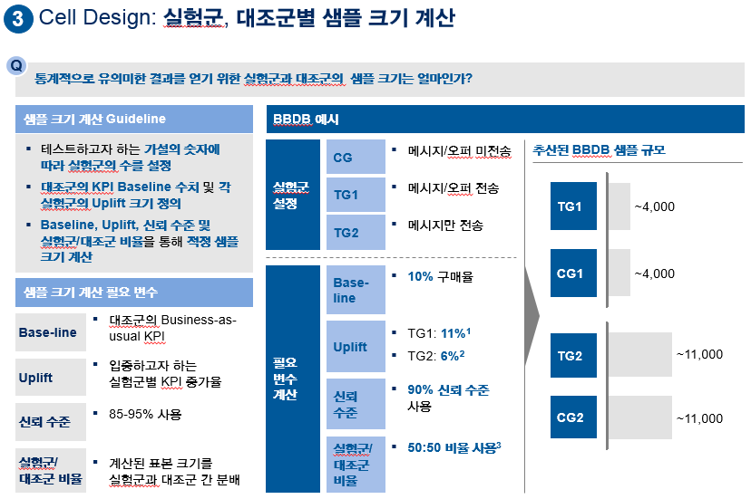
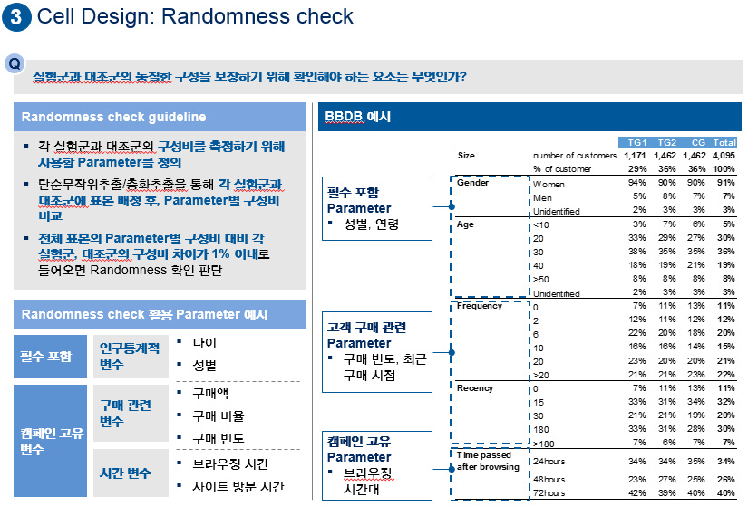
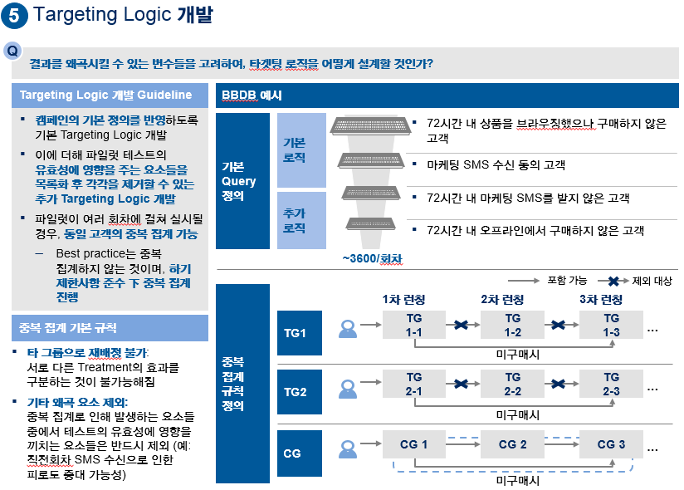
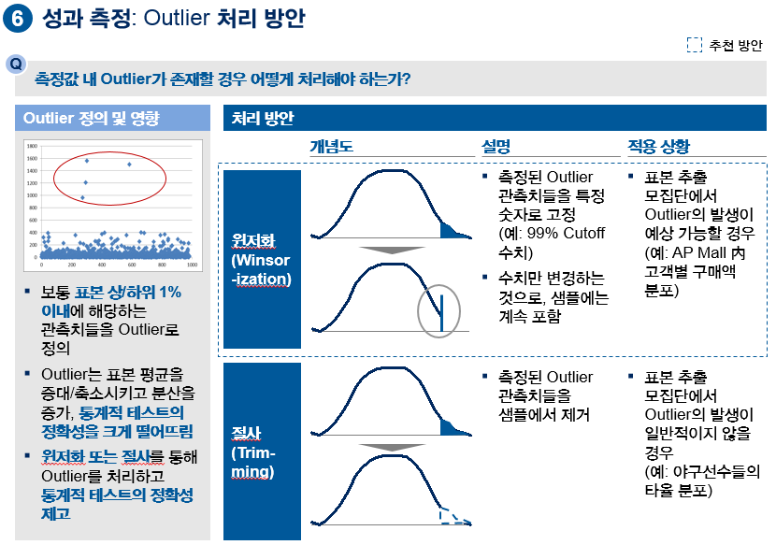
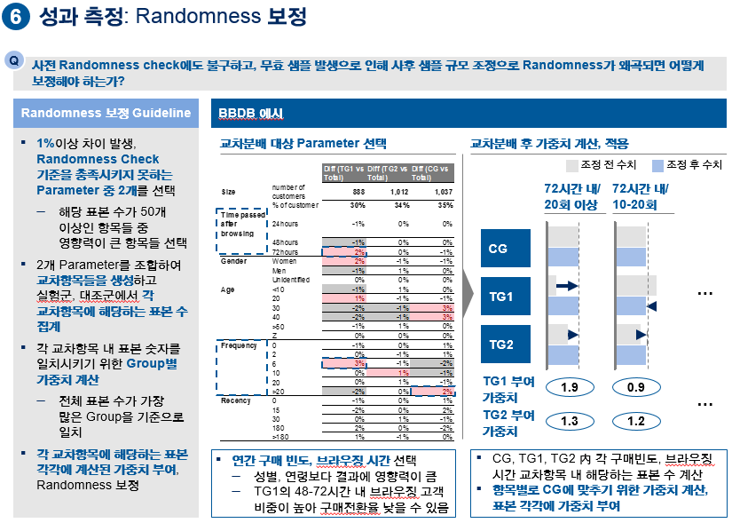
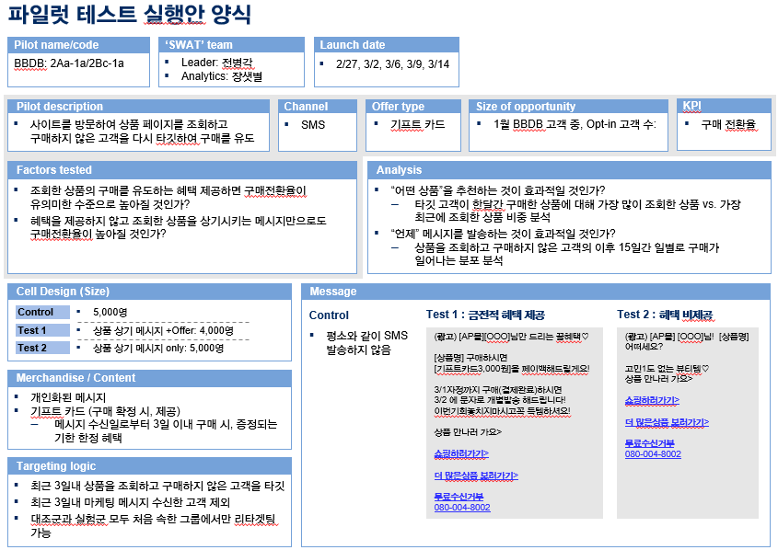
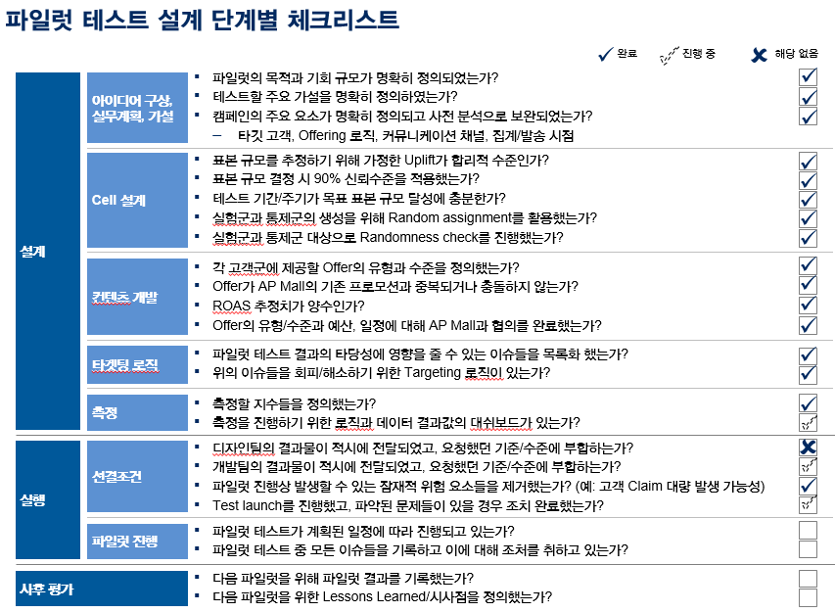
체계화된 방법론 및 표준화된 양식에 기반하여 파일럿 설계함
Way We Work & Enabler
C
파일럿 테스트 설계 가이드라인
파일럿 테스트 실행안 양식 및 체크리스트
자료: 1차 파일럿, 맥킨지, 팀 분석

Slide 19
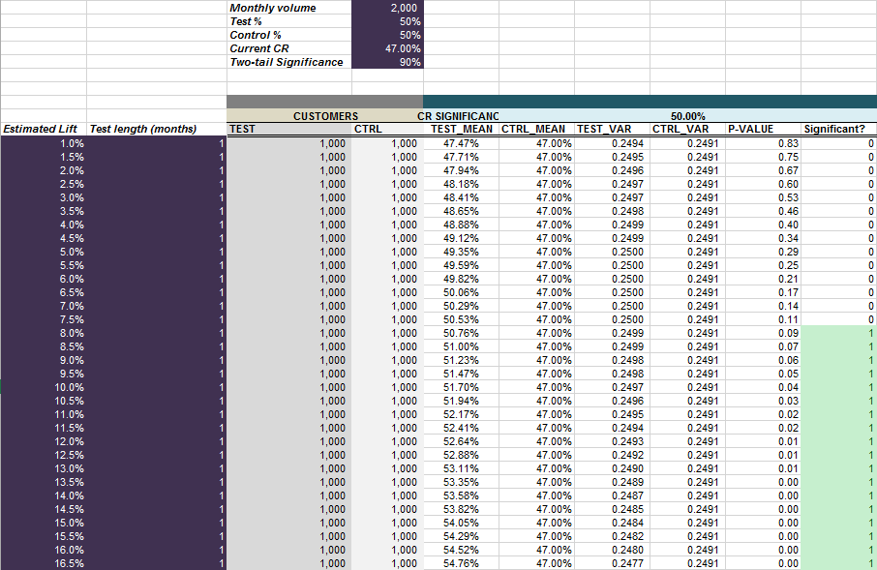
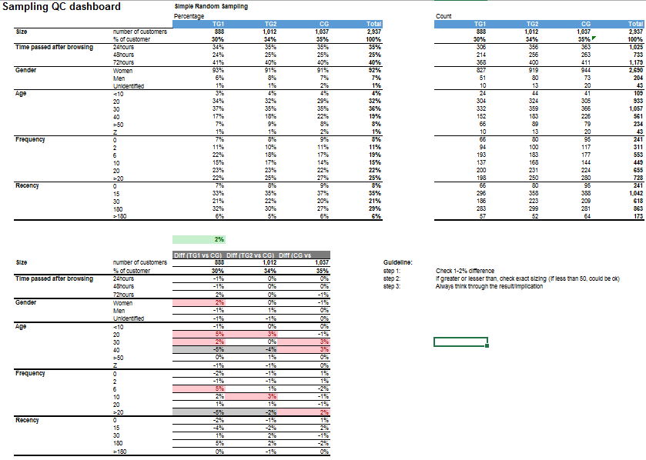
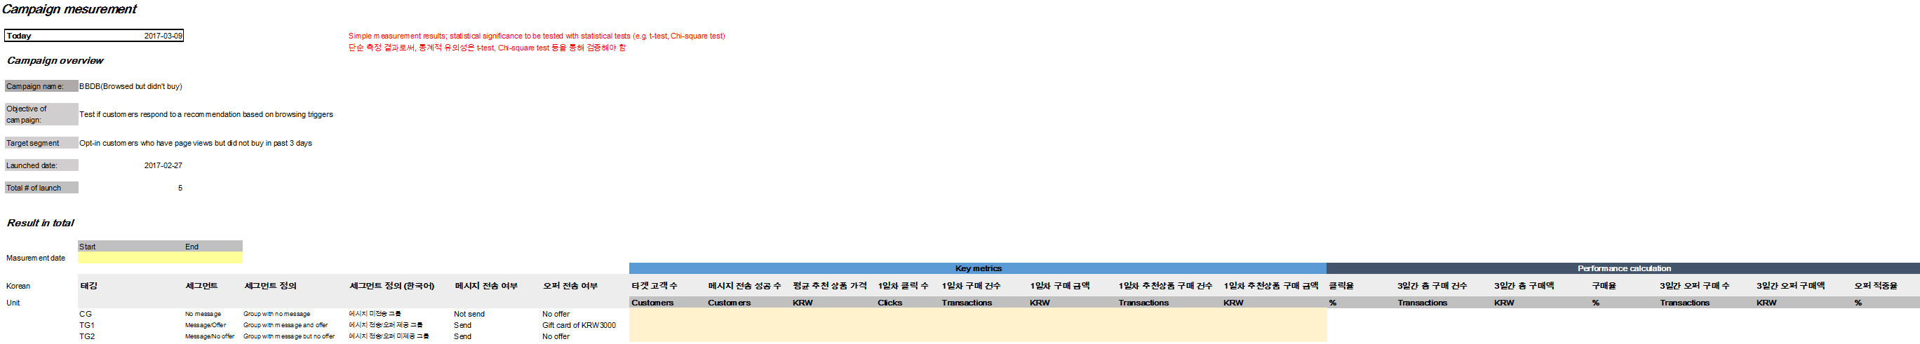
파일럿 설계 및 결과 측정을 지원하기 위해 공유된 툴을 활용하여 통계학적으로 유의미한 분석을 수행함
Way We Work & Enabler
C
샘플 설계 툴
Randomness check 툴
파일럿 요건별 필요 표본 규모 계산 툴
실제 Check시 활용할 수 있는 Template
결과 측정 대시보드
측정 결과를 정리하고 KPI를 바로 계산할 수 있는 Template
자료: 1차 파일럿, 맥킨지, 팀 분석

Slide 20
캠프아문젠이 기대되는 역할을 수행하기 위해서는 유관부서와의 협의체 구축, 파일럿 테스트 예산 확보, 인프라 업그레이드가 수반되어야 함
Way We Work & Enabler
C
“고객 데이터 기반 차세대 마케팅 내재화”
Test & Learn을 통한
비용 효율적 마케팅 성공 사례 Roll-out
핵심 과제
캠프아문젠 / AP Mall 간 유기적 협의체 운영
파일럿 전용 예산 배정
KPI 연계
AP Mall
캠프아문젠
IT
데이터 및 시스템 업그레이드
자료: 팀 분석

Slide 21
AP몰과는 매일 의사소통하며 IT와도 정기 회의체를 통해 긴밀하게 협업해야 함
Way We Work & Enabler
C
Unit of measure
참석자
일시
논의 사항
캠프아문젠
AP몰
IT
AP 그룹
매일
Daily 세션
매일 오전 (30분)
파일럿별로 당일의 우선순위 활동 및 이슈 논의
전날 발견된 이슈 및 대응 방안
금일 진행할 주요 작업 및 지원 필요 사항
Design 세션
파일럿별, 필요 시점
파일럿 설계 및 실행 준비 과정에서 유관부서와 협의 필요한 사안에 대해 논의
주간
Test & Learn 세션
매주 금요일
파일럿별로 한주간의 성과 리뷰
주요 Learning
주요 이슈 및 대응 방안
Look Ahead 세션
매주 화요일
추후 진행할 파일럿 아이디어 및 우선순위 논의
새로운 아이디어 도출
아이디어 리스트 우선순위 업데이트
월간
월간 리뷰 및 Planning
매월 첫째 수요일
월별 파일럿 테스트 성과 및 시사점 공유
익월 파일럿 운영계획 협의
IT 개발 요청 사항에 대한 일정 사전 협의
분기
PMO 보고
분기별
분기별 파일럿 테스트 성과 및 시사점 공유
차기 분기 파일럿 운영계획 공유
데이터/시스템 업그레이드 성과 공유
자료: 맥킨지, 팀 분석

Slide 22
Way We Work & Enabler
C
파일럿 대상 채널의 마케팅 예산 내에서 파일럿 전용 예산 확보가 필요하며 캠프아문젠이 집행하는 것이 협업 체계를 구축하는데 효과적일 것으로 판단됨
옵션 1 : 이커머스 채널 예산 내에서, 파일럿 별로 예산 협의
옵션 2 : 파일럿 전용예산을 이커머스 채널이 집행
옵션 3 : 파일럿 전용 예산을 캠프아문젠이 집행
파일럿 예산 원천
파일럿 테스트 대상 채널의 마케팅/판촉 예산 내에서 배정 (채널 손익에 반영)
별도의 추가 예산을 편성하지 않음
파일럿 전용예산 유무
전용예산 없음
전용예산 배정
전용예산 배정
파일럿 예산 집행 부서
이커머스 채널 (예, AP몰)
이커머스 채널 (예, AP몰)
캠프아문젠
AP몰 사업 관점에서 중요도 적극적으로 반영될 수 있음
파일럿을 통한 Test & Learn 추진 담보할 수 있음
실행의 스피드 확보에 용이함
파일럿 테스트 실행을 위한 예산 확보 담보할 수 없음
민첩한 의사결정 담보하기 어려움
파일럿 테스트 실행에 대한 적극적 추진 담보하기 어려움
AP몰의 Ownership이 약화될 수 있음
자료: 고객사 인터뷰, 맥킨지, 팀 분석

Slide 23
캠프아문젠은 Test & Learn을 통해 고객 인사이트 도출하는 한편 비용효율적으로 채널의 성과 증진에 기여해야 함
Way We Work & Enabler
C
캠프아문젠 KPI
성과 지표
AP몰과 Test & Learn 성과지표 공유 필요. 유기적 협업 관계 구축하기 위함
Test & Learn
실행한 파일럿 수
정례화한 파일럿 수
“빠르게 다양한 아이디어를 테스트하고 성공 사례 발굴”
채널 성과 증진에 기여
파일럿의 AP몰 매출 증대 기여액
파일럿의 기여로 추가 확보한 AP몰 신규 고객 수
“AP몰 성과 증진에 기여”
마케팅 효율
“비용 효율성 관점에서 스마트한 마케팅 실천”
파일럿 ROI
자료: 고객사 인터뷰, 맥킨지, 팀 분석

Slide 24
유관부서와의 협업 하에 데이터 및 시스템 업그레이드 필요함
Way We Work & Enabler
C
2017. 1Q
2017. 2Q
2017. 3Q
2017. 4Q
담당 부서
데이터
온라인 접속 및 브라우징 정보
웹로그 데이터 확보 범위 및 신뢰성 개선
디지털 마케팅
정보기술
1
앱로그 데이터 확보
1
유입경로에서의 웹로그 데이터 확보
2
브랜드 닷컴 웹로그 데이터 확보
2
쿠키 데이터 확보
3
마케팅 혜택 및 응답 정보
Opt-in 최신 이력 적재
전사 통합 Opt-in 체계로 전환
정보기술
고객전략
이커머스1팀
4
4
마케팅 캠페인 응답 데이터 업그레이드
프로모션 내용 데이터 확보
5
5
고객별로 지급된 샘플 데이터 확보
6
상품 정보
상품코드 관리체계 표준화
정보기술
상품전략
7
상품 속성 데이터 확보 (1단계 : 컬러)
8
시스템
데이터 관리 시스템
하둡 / 네띠자 용량 확대
정보기술
디지털 마케팅
9
웹로그 데이터 실시간 확보
10
개인화된 메시지 전송 시스템
UMS 재고 확인 이슈 해소
정보기술
11
개인화된 이미지 발송 기능 개발
12
개인화된 웹사이트 운영 시스템
AP몰 웹사이트 구조 유연화
정보기술
이커머스1팀
13
자료: 고객사 인터뷰, 맥킨지, 팀 분석

Slide 25
부재한 데이터 확보 및 신뢰성과 활용성 제고가 필요함
Way We Work & Enabler
C
이슈
개선 계획 및 지원 필요 사항
담당 부서
데이터
온라인 접속 및 브라우징 정보
앱로그 부재 및 웹로그 신뢰성 이슈
웹의 불완전한 태깅과 앱의 태깅데이터 부재로 AP몰 고객 행태에 대한 정확한 분석 어려움
PC/Mobile/APP 로그 Re-build
향후 Audit 관련 R&R 협의 (데이터거버넌스 협의要)
디지털 마케팅
정보기술
AP몰 접속 고객의 유입경로 파악 어려움
캠페인별 Tracking code 관리체계 구축
브랜드 닷컴 웹로그 보강
디지털마케팅
정보기술
비회원에 대한 쿠키값 데이터 부재
쿠키값 적재 및 향후 전 사이트에 표준화된 쿠키 정책要
정보기술
마케팅 활동 및 응답 정보
전사차원 캠페인 전개 時 기준이 되는 Opt-in 정보 불명확
채널별 Opt-in 최신 업데이트 이력 적재
전사 통합 Opt-in 체계로의 전환
정보기술
고객전략
AP몰 Opt-in 정보의 운영계, 분석계 데이터 불일치
운영계 Opt-in 데이터 테이블 분석계로 이관
정보기술
고객의 캠페인 반응이력 및 반응한 프로모션 상세정보 보완 필요
UMS를 통한 Outbound 반응 이력 외 Inbound 반응 이력 要
프로모션 ID별 기간/혜택 (증정, 할인 등) 데이터 관리 체계 보완
정보기술
이커머스1팀
고객별 판촉 증정 데이터 활용 부재
운영계/SAP 정보 확인 및 활용도 제고
정보기술
상품
정보
브랜드와 커머스 사이트간 상품코드체계 상이
사이트간 상품코드 통합 운영
정보기술
상품 속성 정보 관리체계 부재
상품 속성 분류에 대한 정의
정보기술
상품전략
자료: 고객사 인터뷰, 맥킨지, 팀 분석

Slide 26
시스템은 기능 및 성능 업그레이드가 필요함
Way We Work & Enabler
C
이슈
개선 계획 및 지원 필요 사항
담당 부서
시스템
데이터 관리 및 추출 시스템
하둡 및 네띠자의 성능 및 용량 부족
하둡 증설
분석환경 일원화 (하둡 vs 네띠자)
정보기술
온라인 上 행동 데이터 실시간 수집 어려움
Adobe에서 D+1일 집계로 전날 정보 제공
Adobe에 30분 단위로 데이터 제공 요청
Nethru 도입 시, 실시간 데이터 수집 방안 협의
디지털 마케팅
정보기술
개인화된 메시지 전송 시스템
UMS로 상품 추천 메시지 전송 시, 재고 확인 어려움
UMS로 메시지 전송 시, 판매 중지 상품 및 재고 확인 방안 개발
정보기술
MMS를 통해 개인화된 이미지 전송 불가
개인화된 이미지 전송 기능 개발
정보기술
AP몰 페이지 유연화
AP몰의 페이지 A/B test 제한적
AP몰 탑재 이미지 제작 時, A/B test 가능한 형태 고려
정보기술
이커머스1팀
웹페이지에서 A/B test 지원할 수 있는 툴 필요
Optimizely trial 버전 테스트 후, 4월말 정식 계약 예정
TBD
자료: 고객사 인터뷰, 맥킨지, 팀 분석

Slide 27
캠프아문젠의 체크리스트
Mindset
캠프아문젠의 핵심 업무는 "파일럿" 기획 및 실행이어야 함
파일럿 목적은 커머스 채널의 성과 증진임. 기술적으로 새로운 것의 시도 자체가 목적이 아님
모든(대부분의) 데이터 분석 및 툴은 파일럿의 성공적 실행을 위한 수단이지 그 자체가 목적 아님
AP몰은 협업의 대상이 아니라, 파일럿 실행의 주체가 되어야 함
파일럿 아이디어 도출 및 우선순위화
캠프아문젠만의 아이디어가 아닌, 전사 아이디어를 총결집해야 함
파일럿 아이디어 도출은 일시적 활동이 아닌, 상시 지속적으로 추진하는 활동임
현 제약조건(데이터, 시스템 등) 하에서 실현 가능한 아이디어부터 적극적으로 기획하고 추진해야 함
파일럿 기획/설계
비금전적 혜택 제공 통한 아이디어를 항상 필수적/우선적으로 고려하여 기획하여야 함
모든 파일럿은 철저하게 표준화된 파일럿 설계 프로세스를 따랐는지 여부가 체크되어야 함
파일럿 기획/설계에 방해가 되는 사항들은 개선의 대상이지 제약조건이 아님
파일럿 실행 및 성과측정
실행 단계에서 예상치 못한 변수가 생겼는지 항상 확인하여, 해결 방안 도출해야 함
성과 측정을 위한 데이터의 Quality 및 Consistency 항상 의심하고 확인해야 함
모든 파일럿은 매출 및 이익 기여에 대한 성과 측정을 해야 함. 특히, MROI관점 접근 필요
실패한 파일럿의 경우에는 근인 분석이 철저히 이루어져야 함
성공한 파일럿의 경우, 추가 성과를 높일 수 있는 아이디어를 도출하고 업그레이드 버전으로 추가 테스트 수행하여야 함
자료: 팀 분석

Slide 28
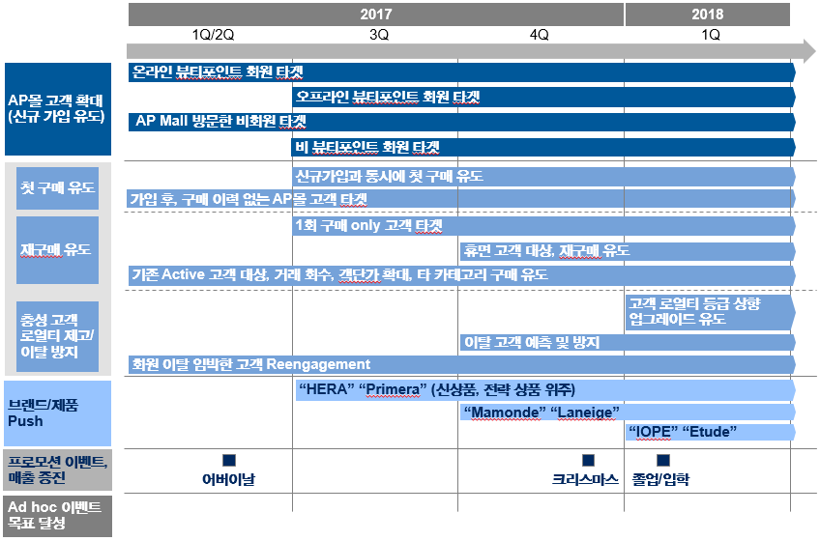
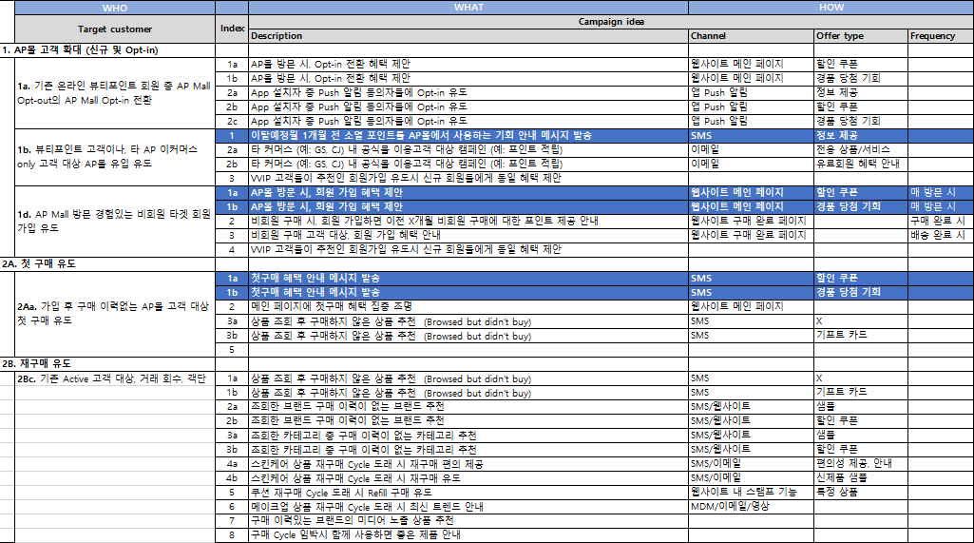
캠프아문젠은 캠페인 로드맵에 준거하여 지속적으로 새로운 파일럿 아이디어를 도출하고 테스트 수행할 예정임
캠페인 로드맵의 우선순위 테마에 대해 파일럿 아이디어 도출
AP몰 고객 확대를 목적으로 하는 파일럿 아이디어 중, 기회의 규모가 큰 두 개 아이디어를 4월 중 실행 예정
오프라인 경로 포인트 소멸예정 고객 AP몰 가입 및 구매 유도 캠페인
AP몰 방문 비회원 고객 AP몰 회원가입/구매 유도 캠페인
자료: 캠프아문젠, 맥킨지, 팀 분석

Slide 29
2차 파일럿 계획 (오프라인 고객의 온라인 경험유도): 우선 뷰티포인트 소멸예정고객을 대상으로 AP몰 회원가입 및 구매유도 캠페인
배경
파일럿 기획
연간 미구매(누계) 고객현황
아이디어
오프라인 경로 포인트 소멸예정 고객에 대한 마케팅 캠페인을 통해 AP몰 가입 및 구매 유도
뷰티포인트소멸공지
1개월차
11개월
12개월
캠페인 설계
대상 : 11개월 내, 오프라인 全 경로 구매실적 및 포인트 변동이 없는 고객
내용 : 금전혜택 및 AP몰 URL 안내 메시지 발송
샘플 설계 : 고객군을 2개 군으로 나누어 실험군에만 Treatment를 적용, 캠페인 효과 측정
KPI : 구매 전환율(AP몰 구매고객/전체 타게팅 고객)
발송채널 및 시기: SMS(LMS)/매월 17일(프로세스화)
대상 고객: 약 99,000名
최종 구매경로 이니스프리/에뛰드 고객, 수신거부 고객제외
0명
(구매자385만)
22만
21만
8천
(3.7%)
‘17년 3월 소멸예정메시지 수신 결과
전체 발송고객 | 全 경로 구매 | AP몰 구매
218,187 | 8,030 | 423
 | 3.7% | 0.2%
기회의 상실 – 소멸되는 21만명 고객의 개인정보는 삭제되며, 개인화된 커뮤니케이션이 불가능해짐
전사 관점의 고객 이탈방지 커뮤니케이션 방법, 시기 및 오프라인 고객의 온라인 경험 유도 방안 고민
Cell
Design
실험군 : AP몰 가입 후 구매 시 사용 가능한 기프트 카드 제공
대조군 : 메시지/오퍼 미전송
이슈
중복채널 이용고객의 수신동의여부 업데이트 시점에 대한 데이터 가 없어서 이에 대한 개선작업 진행중
자료: 캠프아문젠, 팀 분석

Slide 30
3차 파일럿 계획 (방문자 특성에 따른 Page 개인화): AP몰 방문자 중, 비회원에게만 별도의 구매경험을 유도하는 Page를 보여주는 캠페인
배경
파일럿 기획
UV, LV 同 기간 비교
만
아이디어
AP몰에 방문하는 고객 중 비회원 고객에 대한 마케팅 캠페인을 통해 AP몰 회원가입/구매 유도
73
캠페인 설계
대상 : AP몰에 방문한 고객 중 AP몰 비회원 고객
내용 : 가독성 및 클릭율이 높은 영역 을 확보하여 웰컴 메시지 (AP몰 소개 및 쇼핑 팁), 신규가입 권유 중심의 커뮤니케이션 UX 구현
샘플 설계 : 유입된 UV의 로그인 이력 체크 후 IP기준으로 분리, 신규 유입고객 타겟팅
KPI : 신규 유입 고객의 로그인(회원가입 포함) 비율
캠페인 기간: 4/27일 ~ 5/8일(2주)
대상 고객 : 160,000名(2017년 2월 기준)
57
UV
LV
6
’16년 2월
’17년 2월
작년 대비 17년 AP몰 신규 유입(UV)수는 증가하고 있으나 평균로그인 고객(LV)은 하락세로 나타남
한정된 Page 내에서 신규 방문자 대상의 효율적 Comm. 방법, 개인화/맞춤화 방안 고민
Cell
Design
쿠키¹에 사용자의 과거 로그인 이력과 접속 IP정보를 활용하여 Cell Design
실험군: 웰컴 배너 노출 (IP 끝자리 짝수)
대조군: 기존 배너 노출 (IP 끝자리 홀수)
이슈
Page 개인화 캠페인 실행을 위해 3/16일 부터 개선된 쿠키 적용: 로그인 최종 일자 (이력관리)
1 쿠키: 고객이 AP몰에 방문했을 때 발급 되며, 간단한 접속정보를 기록할 수 있고 향후에 고객의 쿠키정보를 수집하여 분석에 활용 가능한 정보
자료: 캠프아문젠, 팀 분석
Notes:
AP몰 신규 방문객은 늘고 있지만 회원가입 및 로그인을 하지 않아 신규 방문객을 놓치고 있음
또한 로그인 하지 않는 고객들의 행동정보 수집 어려움
신규 방문객의 회원가입 및 로그인 유도를 위한 캠페인 필요

Slide 31






SF Benchmarking Trip Insight
방문 회사¹
시사점
UI․UX
A/B Test
업무 의사결정에 필요한 모든 지표를 수치화하여 측정하고 이에 기반하여 판단하는 것이 중요
분석적 접근을 위해 고객을 관찰하고 실험 할 수 있는 환경 구축 필요
캠프아문젠은 우선 Optimizely 솔루션 도입을 통해 디지털 고객의 행동 테스트 예정
3월 27일 부터 3주간 시험판으로 AP몰 웹사이트 적용을 위한 Technical Pilot 진행
4월 중 A/B 테스트 가설 도출을 위한 유관 부서 워크샵 진행 예정
디지털-마케팅
효과적인 디지털 광고를 위한 고객 파악 및 분석이 중요
ROAS 분석을 통해 집행된 광고의 매출기여도 측정 필요
Dash-
board
디지털 지표 기반의 적시성 있는 경영 의사결정을 위한 실시간 모니터링 대시보드 필요
누구나 쉽게 이해하고 사용할 수 있는 대시보드 구축으로 직원들의 데이터 기반 의사결정 능력 강화필요
사람 – 데이터 분석 및 데이터 실험 설계를 할 수 있는 우수한 Data Scientist 확보 필요
전략 – 솔루션은 단지 Tool일 뿐, Tool을 어떻게 사용할지에 대한 User로서의 명확한 계획이 중요
생각 – 데이터 분석 통한 파일럿 추진은 어렵고 불확실한 과제이나, 추진하지 않는 것은 옵션이 아님
1 그외 Big Panda, Google, AirBnB, Beautylish 등 우수 IT 기업 방문
자료: 캠프아문젠, 팀 분석
Notes:
[아마존]
비전 : Be Earth’s most customer-centric company, where customers can find and discover anything they might want to buy online
미션 : Global reach/Customer prioritization/Widest selection of products
[구글]
비전 : Provide access to the world’s information in one click
미션 : Organize the world’s information and make it universally accessible and useful(world’s information/organization/universal accessability/usefulness)
[MS]
비전 : Help individuals and businesses realize their full potential
미션 : Empower every person and every organization on the planet to achieve more

Slide 32
End of document

